Slide 1




B O M
D I A

Slide 2

APRESENTAÇÃO
Pós-Graduação em:
Educação Matemática e Pedagogia Empresarial
Disciplina:
EDUCAÇÃO, MÍDIA
E CIBERCULTURA
Prof. Msc. Adm. Eco. Luiz Lobato

Slide 3






EDUCAÇÃO, MÍDIA E CIBERCULTURA
INFORMAÇÕES GERAIS
Dia de Aula:
  04/08/2018
ATIVIDADES DA AULA
INTERVALOS:
1° - DE 10:00HS ÀS 10:15HS
2° - DE 12:00HS ÀS 13:00HS
3° - DE 15:00HS ÀS 15:15HS
Aula 01:
Início: 8:00
Término: 12:00
Aula 02:
Início: 13:00
Término: 17:00
Considerações finais:
Início: 17:00
Término: 18:00

Slide 4
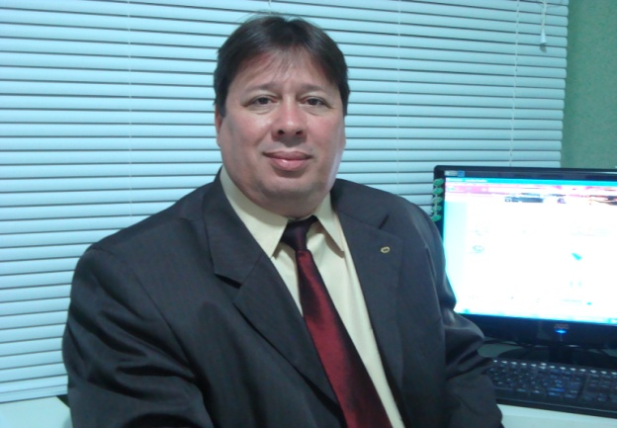


EDUCAÇÃO, MÍDIA E CIBERCULTURA
MINI CURRÍCULO DO PROFESSOR
Prof. Msc. Adm. Eco. Luiz Cláudio Brites Lobato
e-mail: luizlobato0101@gmail.com
site: http://luizlobato0101.wix.com/quasemilalunos
CV: http://lattes.cnpq.br/3427030031014619
Formação:
Administrador e Economista – UFRRJ / UNESA
Especialista em Auditoria e Perícia Contábil – UNESA
Mestre em Planejamento Urbano – UFRJ
Mestrando em Patrimônio Cultural – UFRRJ
Diversas Especializações nas áreas de:
  Auditoria, Contabilidade, Educação, Marketing e Perícia.
Atuação:
Diretor Executivo do SINAERJ – (SINDICATO DOS ADMINISTRADORES DO ESTADO DO RIO DE JANEIRO)
Coordenador da Comissão de Relações Trabalhistas do CRA-RJ (Conselho Regional de administração)
Presidente do Conselho Municipal de Trabalho, Emprego e Renda de Nova Iguaçu - RJ (CMTER)
Diretor Executivo da Assertiva Inteligência Empresarial – Consultoria.

Slide 5

EDUCAÇÃO, MÍDIA E CIBERCULTURA
MINI CURRÍCULO DO PROFESSOR
Prof. Msc. Adm. Eco. Luiz Cláudio Brites Lobato
e-mail: luizlobato0101@gmail.com
site: http://luizlobato0101.wix.com/quasemilalunos
Endereço para acessar este CV: http://lattes.cnpq.br/3427030031014619
Experiência:
Atuou como Controlador do Instituto de Previdência dos Servidores Públicos do Município de Japerí, Sendo responsável pela implantação do Instituto.
Responsável pela implantação dos setores Administrativos, Pericial e toda a infra estrutura predial do Instituto.
Consultor empresarial na elaboração de projetos.
Consultor de treinamento empresarial.
Atuou como Coordenação do curso de Administração por 13 anos.

Slide 6



EDUCAÇÃO, MÍDIA E CIBERCULTURA
Ementa da Disciplina:
1 - A Sociedade Informacional e sua influência nos processos educacionais.
2 - Percurso Histórico da Tecnologia da Educação.
3 - Princípios Teóricos e Metodológicos das Mídias e Cibercultura na Educação.
4 - Políticas Públicas e Educacionais para a inclusão social e digital.
Bibliografia Básica
1. LEMOS, André. Cibercultura - Tecnologia e vida social na cultura contemporânea, Sulina, 2002.
2. KENSKI, Vani. Educação e Tecnologias: O novo ritmo da informação. Campinas, São Paulo: Papirus, 2007.
3. VALENTE, J. A. Computadores e Conhecimento: Repensando a Educação. São Paulo: Editora UNICAMP,1993.

Slide 7
AULA 01
HORÁRIO:
Início: 8:00
Término: 12:00
INTERVALO:
DE 10:00HS
ÀS 10:15HS
1 - A Sociedade Informacional e sua influência nos processos educacionais.
2 - Percurso Histórico da Tecnologia da Educação.
Prof. Msc. Adm. Eco. Luiz Lobato

Slide 8
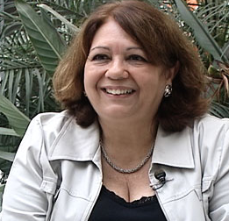
EDUCAÇÃO, MÍDIA E CIBERCULTURA
Para refletir:
“A necessidade de expressar sentimentos e opiniões e de registrar experiências e direitos nos acompanha desde tempos remotos. Para viabilizar a comunicação entre os seus semelhantes, o homem criou um tipo especial de tecnologia, a “tecnologia da inteligência”, como é chamada por alguns autores.
A base da tecnologia da inteligência é imaterial, ou seja, ela não existe como máquina, mas como linguagem. Para que essa linguagem pudesse ser utilizada em diferentes tempos e espaços, foram desenvolvidos inúmeros processos e produtos.”
(VANI MOREIRA KENSKI, 2009).
E V O C Ê . . . . ? ? ?
KENSKI, V. M. Educação e Tecnologias: O novo ritmo da informação.
Campinas, SP: Papirus, 2009.

Slide 9


EDUCAÇÃO, MÍDIA E CIBERCULTURA
A Sociedade Informacional e sua influência nos processos educacionais.
Em meados da década de 1970 o termo “Sociedade da Informação” começou a ser utilizado para descrever as características da sociedade pós-industrial e ganhou força na década de 1990 com a intensificação do uso das Tecnologias da Informação e Comunicação (TICs), soando como uma revolução, centrada na ênfase à informação e alicerçada pelos avanços tecnológicos.
A evolução tecnológica se ramificou por todas as atividades e setores da sociedade, alterando nossa forma de pensar, agir e aprender, refletindo em nossos hábitos e formas de comunicação e, com isso, impulsionou o consumo.
Nessa ótica, temos que os avanços tecnológicos produzem cada vez mais produtos e processos que visam à manipulação da informação digitalizada e imaterial.

Slide 10



EDUCAÇÃO, MÍDIA E CIBERCULTURA
A Sociedade Informacional e sua influência nos processos educacionais.
São computadores, telefones celulares, aparelhos de televisão digital e uma infinidade de periféricos que permitem a conversão, em mão dupla, de uma quantidade inimaginável de dados e informações para a forma digital, além de soluções para o seu armazenamento, processamento e compartilhamento.
Mas até que ponto a quantidade significa qualidade?
É exatamente nesse aspecto que se constitui grande parte do trabalho dos estudiosos dessa nova sociedade.
A relação da tecnologia com um novo modo de ser e de conviver com a geração de produtos.

Slide 11
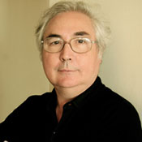
EDUCAÇÃO, MÍDIA E CIBERCULTURA
A Sociedade Informacional e sua influência nos processos educacionais.
Manoel Castells (2007) analisa os entrelaces entre tecnologia e sociedade e as transformações históricas que essa simbiose vem conduzindo.
Segundo o autor, a tecnologia é a sociedade e a mesma não pode ser entendida sem suas ferramentas tecnológicas, porém nem a tecnologia determina a sociedade ou esta direciona a transformação tecnológica, visto que muitos outros fatores, como a criatividade e a iniciativa empreendedora, impulsionam esse processo.
Nessa nova sociedade, as tecnologias alicerçam fenômenos de amplitude global, com influência direta na economia e na produtividade.
Manoel Castells (2007, p. 119) retrata o surgimento de uma nova economia informacional, funcionando em rede, com alcance global:

Slide 12
EDUCAÇÃO, MÍDIA E CIBERCULTURA
A Sociedade Informacional e sua influência nos processos educacionais.
Citação de Manoel Castells (2007)
“Uma nova economia surgiu em escala global no último quartel do século XX. Chamo-a de informacional, global e em rede para identificar suas características fundamentais e diferenciadas e enfatizar sua interligação.
É informacional porque a produtividade e a competitividade de unidades ou agentes nessa economia (sejam empresas, regiões ou nações) dependem basicamente de sua capacidade de gerar, processar e aplicar de forma eficiente à informação baseada em conhecimentos.
É global porque as principais atividades produtivas, o consumo e a circulação, assim como seus componentes (capital, trabalho, matéria-prima, administração, informação, tecnologia e mercados) estão organizados em escala global, diretamente ou mediante uma rede de conexões entre agentes econômicos.
É rede porque, nas novas condições históricas, a produtividade é gerada, e a concorrência é feita em uma rede global de interação entre redes empresariais. Essa nova economia surgiu no último quartel do século XX porque a revolução da tecnologia da informação forneceu a base material indispensável para sua criação”.

Slide 13
EDUCAÇÃO, MÍDIA E CIBERCULTURA
A Sociedade Informacional e sua influência nos processos educacionais.
O domínio da informação passou a ser um instrumento de poder e de aumento da produtividade.
Dominando as informações, uma empresa consegue hoje reduzir seus custos, conhecer melhor seus concorrentes e o mercado em que atua.
De forma similar, pessoas podem buscar esse domínio para progredir ou, em alguns casos, simplesmente se manter no mercado de trabalho.
Estudos mostram que toda inovação tecnológica precisa de um tempo para ser totalmente incorporada pela sociedade e interferir substancialmente no aumenta da produtividade.
Primeiramente, os historiadores econômicos afirmam que uma considerável defasagem de tempo entre a inovação tecnológica e a produtividade econômica é característica das revoluções tecnológicas passadas.

Slide 14

EDUCAÇÃO, MÍDIA E CIBERCULTURA
A Sociedade Informacional e sua influência nos processos educacionais.
Por exemplo, Paul David, analisando a difusão do motor elétrico, mostrou que, embora tivesse sido introduzido entre 1880-90, seu impacto real na produtividade teve que esperar até a década de 1920 deste século.
Para que as novas descobertas tecnológicas possam difundir-se por toda a economia e, dessa forma, intensificar o crescimento da produtividade a taxas observáveis, a cultura e as instituições da sociedade, bem como as empresas e os fatores que interagem no processo produtivo precisam passar por mudanças substanciais.
Essa afirmação genérica é bastante apropriada no caso de uma revolução tecnológica centralizada em conhecimentos e informação, incorporada em operações de processamento de símbolos necessariamente ligados à cultura da sociedade e à educação/qualificação de seu povo (CASTELLS, 2007, p. 127).

Slide 15
EDUCAÇÃO, MÍDIA E CIBERCULTURA
A Sociedade Informacional e sua influência nos processos educacionais.
Evocando o conceito de paradigma tecnológico elaborado por Carlota Perez, Christopher Freeman e Giovammi Dosi, adaptado da análise clássica das revoluções científicas feitas por Khun, Castells (2007, p. 108) destaca três características que representam a base material da sociedade da informação:
A primeira característica do novo paradigma é que a informação é sua matéria-prima: são tecnologias para agir sobre a informação, não apenas informação para agir sobre a tecnologia, como foi o caso das tecnologias anteriores.
O segundo aspecto refere-se à penetrabilidade dos efeitos das novas tecnologias. Como a informação é uma parte integral de toda atividade humana, todos os processos de nossa existência individual e coletiva são diretamente modelados (embora, com certeza, não determinados) pelo novo meio tecnológico.
A terceira característica refere-se à lógica de redes em qualquer sistema ou conjunto de relações, usando essas novas tecnologias da informação.

Slide 16
EDUCAÇÃO, MÍDIA E CIBERCULTURA
A Sociedade Informacional e sua influência nos processos educacionais.
Com a tendência à democratização da informação através das redes, sobretudo da internet, temos a reprodução desse paradigma.
Todo o conhecimento humano, na medida em que é convertido para a forma digital, se transforma em matéria-prima para a produção científica e tecnológica (primeiro paradigma). Nossos hábitos e ações são delineados pelas novas tecnologias (segundo paradigma) e, por fim, nossas relações pessoais, interpessoais, comerciais, educacionais e de trabalho também são remodeladas a essa nova cultura de comunicação em redes (terceiro paradigma).
Mas afinal, quais são suas reais implicações na educação?
É nesse tema que se concentram os esforços de muitos educadores e pesquisadores.
Embalado pela expansão da indústria e, consequentemente, do capitalismo, vimos surgir a ideia da escola nova, ou escola progressiva (TEIXEIRA, 1968), preocupada com o excesso de tecnicismo talhado nas salas de aula das escolas tradicionais.

Slide 17
EDUCAÇÃO, MÍDIA E CIBERCULTURA
A Sociedade Informacional e sua influência nos processos educacionais.
Segundo esse movimento, a educação deveria formar indivíduos preparados para viver em uma civilização em constante mudança.
A educação, pautada em fórmulas pré-estabelecidas, que tinham por objetivo a criação de homens-máquina, deveria ser substituída por uma metodologia pautada na experiência e na cidadania.
Enfim, a escola progressista tinha como desafio formar homens independentes e responsáveis pelo seu próprio desenvolvimento e o da sociedade em que vivem.
Já no final do século XX, com o avanço da ciência e da tecnologia, os meios de comunicação e transporte começaram a propiciar mais mudanças na sociedade e nos meios de produção.
Dessa vez, a abrangência das transformações extrapolava os limites de tempo e espaço e, mais uma vez, a escola era desafiada a se adaptar a esse novo contexto.

Slide 18
EDUCAÇÃO, MÍDIA E CIBERCULTURA
A Sociedade Informacional e sua influência nos processos educacionais.
“Antes de mais nada, esclareçamos que não são as escolas as responsáveis pelas transformações do espírito da sociedade. As escolas são como os romancistas, também acusadas de corromperem a sociedade. Elas, como eles, refletem, tão somente, o que já vai pela própria sociedade. A teoria dos educadores busca ajustar a escola às necessidades dessas transformações, procurando retificá-las e harmonizá-las mutuamente.”
(TEIXEIRA, 1968).
Atualmente vivemos um cenário absolutamente desafiador para a chamada “escola tradicional”, principalmente para os professores que, a exemplo do que acontece com inúmeras outras profissões, teve sua essência questionada.
E hoje derivando em conteudistas, tutores, monitores, ilustradores, apresentadores, palestrantes, consultores, pesquisadores, compiladores de conteúdo, web designers e diversos outros profissionais que, juntos, formam uma equipe multidisciplinar indispensável para promover o ensino e a aprendizagem utilizando todo o potencial promovido pela tecnologia e pela exponencial digitalização de informações.

Slide 19

Atividade Prática – Brainstorming
Lista das Atividades de Aula:
A partir da leitura do Texto 01:
Apresentar impressões em grupo sobre os seguintes pontos em destaque:
  G1 – Com relação as teorias apresentadas, como a evolução das formas de aprender estão relacionadas com as novas tecnologias;
  G2 – Com relação ao exposto por Manoel Castells sobre o Desenvolvimento de Novas Tecnologias: como este pode ser incorporado aos novos conceitos de aprendizagem.
  G3 – “A base da tecnologia da inteligência é imaterial, ou seja, ela não existe como máquina, mas como linguagem”. Comente esta citação de VANI MOREIRA KENSKI.

Slide 20



EDUCAÇÃO, MÍDIA E CIBERCULTURA
INTERVALO:
DE 10:00HS ÀS 10:15HS

Slide 21



EDUCAÇÃO, MÍDIA E CIBERCULTURA
Trabalho em construção

Slide 22


EDUCAÇÃO, MÍDIA E CIBERCULTURA
APRESENTAÇÕES:
Brainstorming
Atividade Prática

Slide 23
EDUCAÇÃO, MÍDIA E CIBERCULTURA
Voltamos
ao Trabalho

Slide 24
EDUCAÇÃO, MÍDIA E CIBERCULTURA
Para refletir:
Mudanças significativas no processo de ensino-aprendizagem têm ocorrido nos últimos anos, influenciando hábitos de professores e estudantes.
Historicamente, a evolução tecnológica é promovida pelo homem e está presente no cotidiano do sujeito que vive em sociedade e que busca sua sobrevivência em meio a essas mudanças.
A internet, aliada ao surgimento das novas tecnologias voltadas à educação, é parte desse processo e ratifica a demanda da educação a distância em meio ao rico universo do ensino e aprendizagem a ser explorado.
Nestes termos, temos a evolução das tecnologias, desde o quadro e o giz, passando pela TV e pelos projetores, alcançando os ambientes virtuais e as ferramentas de interação mais usadas, evidenciando a importância do papel do professor em meio a esse progresso, refletindo sobre a falácia que contribui para a substituição do professor comprometido e bem preparado, tradicionalmente exigido pelo ensino presencial, pelo professor-tutor pouco preparado que domina prioritariamente o arcabouço tecnológico.
E V O C Ê, O QUE ACHA DISSO . . . . ? ? ?

Slide 25

EDUCAÇÃO, MÍDIA E CIBERCULTURA
O Percurso das Tecnologias no Âmbito Pedagógico.
O conceito de tecnologia surgiu na Grécia.
Para os gregos, os termos téchne (arte, destreza) e logos (palavra, fala) significavam a finalidade das artes. Desta forma tecnologia é um fazer concreto, fruto da razão.
Podemos dizer que a ciência origina-se do questionamento sobre o mundo natural, propõe explicações de fenômenos e seus métodos são investigativos.
Quanto à tecnologia, trata dos processos de adaptação do meio, propondo soluções aos problemas através de estratégias de resolução.
A primeira trabalha questionamentos; a segunda os desafios a serem vencidos.
Em resumo, a ciência tem a ver com o que é, e a tecnologia com o que há de ser.

Slide 26

EDUCAÇÃO, MÍDIA E CIBERCULTURA
O Percurso das Tecnologias no Âmbito Pedagógico.
A produção humana, por excelência, agrega e impulsiona a evolução da espécie no seu tempo, fundamentando a evolução futura pela pesquisa e domínio de novas tecnologias e processos.
Neste sentido, computadores e softwares, apoiados em pressupostos epistemológicos, estão disponíveis para a educação, assim como quadros-verdes ou brancos, retro-projetores, livros, tablets, plataformas virtuais.
A tecnologia existe para auxiliar a resolver problemas e desta maneira todo indivíduo é produtor e consumidor de tecnologia. Juana Maria Sancho afirma que tecnologia “é, basicamente, uma produção humana”.
As tecnologias provocam mudanças e aumentam expectativas no âmbito da educação escolar, e, efetivamente, modelam o desenvolvimento dos indivíduos e as suas formas de interação com o mundo.

Slide 27
EDUCAÇÃO, MÍDIA E CIBERCULTURA
O Percurso das Tecnologias no Âmbito Pedagógico.
O espaço educacional, ao considerar a criatividade e a inovação como elementos fundamentais dos processos formativos, amplia as visões de mundo, as práticas cotidianas, as relações de trabalho, as relações pessoais que perpassam as crenças dos professores ao utilizarem tecnologias em seus processos.
Frente a estas mudanças sociais e tecnológicas que observamos, a forma de ensinar do professor está a exigir rupturas e transformações. Algumas, geradas por força de obrigações externas impostas pelos modelos escolares para a adaptação a um novo paradigma social; outras, geradas por uma mudança de postura interna do docente que passa a enxergar as tecnologias e todos os recursos instrumentais que surgem voltados ou não para a educação como oportunidades de uma prática pedagógica mais afinada com a realidade atual, bem como com suas emergências.
Se há pouco tempo atrás, os espaços de formação, como a escola, eram considerados locais onde o saber era “guardado” como privilégio de alguns e a informação era “repassada como fonte de verdade”, hoje a informação circula por toda a parte e pode ser buscada por qualquer pessoa.

Slide 28

EDUCAÇÃO, MÍDIA E CIBERCULTURA
O Percurso das Tecnologias no Âmbito Pedagógico.
As tecnologias educacionais ao se consolidarem permitiram aos estudantes: acessar, organizar, trocar e administrar a informação; produzir conhecimentos e integrar habilidades; modelar, resolver problemas e tornar decisões independentes, promover de forma autônoma e ao mesmo tempo compartilhada o desenvolvimento de pessoal e profissional, dentre outros ganhos.
Analisando a tecnologia educacional e as teorias da aprendizagem, Juana Maria Sancho afirma que “o processamento de informação parte de premissas como operações, tais como codificar, armazenar, comparar, localizar, etc., se encontram na base da inteligência humana”.
A Educação em tecnologia capitaliza o que provavelmente é o seu mais importante potencial valor educacional, isto é, o seu caráter interdisciplinar.
A tecnologia permeia diferentes campos de investigação.

Slide 29


EDUCAÇÃO, MÍDIA E CIBERCULTURA
O Percurso das Tecnologias no Âmbito Pedagógico.
Provê um modo para integrar o aprendizado, não só com outros campos, mas com atividades que têm significado para o estudante.
O ensino e o aprendizado são verdadeiramente integradores.
Por exemplo:
o estudante lê, escreve e comunica com e sobre tecnologia (linguística); identifica e soluciona situações-problema (lógico-matemático); expressa ideias através de projeto, desenho técnico e protótipo (espaço); constrói, testa e manipula dispositivos físicos e ambientes (corporal-cinestético); organiza e administra as respostas do grupo à resolução de problemas (interpessoal); estabelece metas pessoais e trabalho independentemente (intrapessoal).

Slide 30
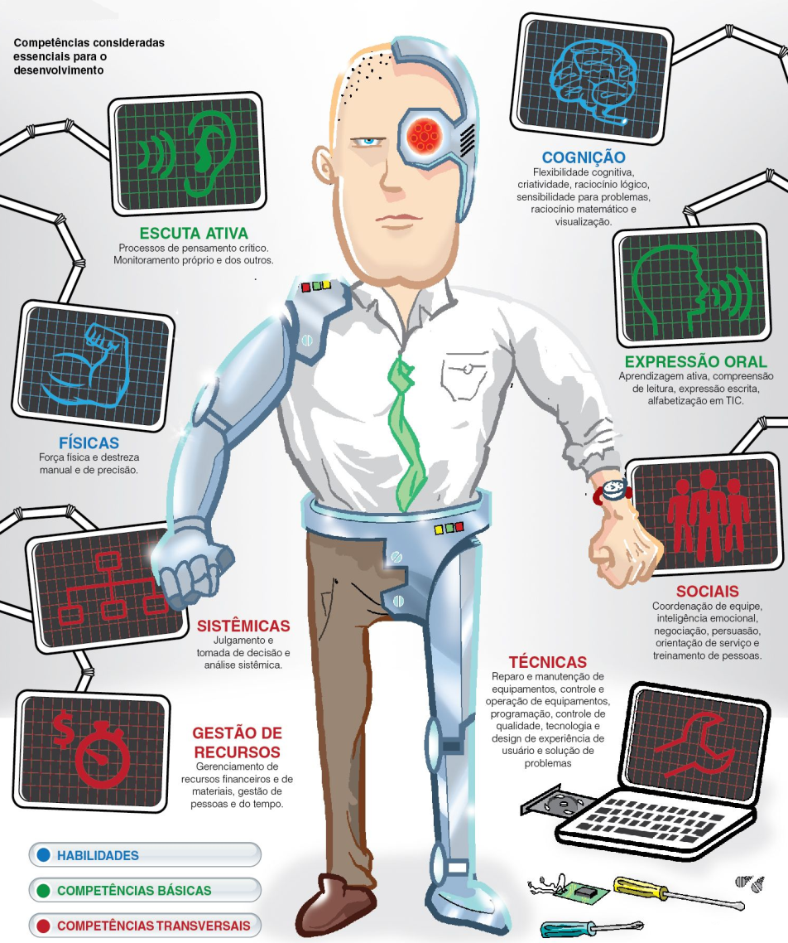
EDUCAÇÃO, MÍDIA E CIBERCULTURA
O Percurso das Tecnologias no Âmbito Pedagógico.
Refletindo sobre a substituição do Professor :
A importância da presença física do professor em sala de aula, ou do papel do mestre, essencial desde os tempos mais remotos da história da educação, atualmente é cada vez mais impactada com o uso massivo das tecnologias educacionais que facilitam/potencializam a mediação pedagógica.
A extensão da sala de aula é comum e atrativa aos estudantes, levando-os a experimentarem de um universo cada vez mais aberto e flexível, no qual realizam pesquisas e buscam mais autonomia em suas atividades.

Slide 31
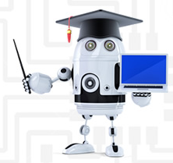
EDUCAÇÃO, MÍDIA E CIBERCULTURA
O Percurso das Tecnologias no Âmbito Pedagógico.
Refletindo sobre a substituição do Professor :
Se em sala de aula o professor tem que responder quase que imediatamente aos questionamentos dos estudantes, no ambiente virtual o ele deve ter a mesma atenção procurando dar o feedback no menor tempo possível, de modo que a barreira temporal da comunicação assíncrona não seja considerada um impedimento nessa interação.
Será que é esse o novo papel do Professor ?

Slide 32
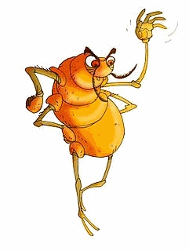

EDUCAÇÃO, MÍDIA E CIBERCULTURA
MOMENTO PULGA:
Brainstorming
Tirando a pulga da orelha...

Slide 33


EDUCAÇÃO, MÍDIA E CIBERCULTURA
ALOMOÇO:
DE 13:00HS ÀS 14:00HS
Voltamos já
! ! !

Slide 34
AULA 02
HORÁRIO:
Início: 14:00
Término: 18:00
INTERVALO:
DE 15:00HS
ÀS 15:15HS
3 – Princípios Teóricos e Metodológicos das Mídias e Cibercultura na Educação.
Prof. Msc. Adm. Eco. Luiz Lobato

Slide 35


EDUCAÇÃO, MÍDIA E CIBERCULTURA
Princípios Teóricos e Metodológicos das Mídias e
Cibercultura na Educação.
Introdução
A sociedade que se configura exige que a educação prepare o aluno para enfrentar novas situações a cada dia. Assim, deixa de ser sinônimo de transferência de informações e adquire caráter de renovação constante.
A escola de hoje é fruto da era industrial, foi estruturada para preparar as pessoas para viver e trabalhar na sociedade que agora está sendo convocada a aprender, devido às novas exigências de formação de indivíduos, profissionais e cidadãos muito diferentes daqueles que eram necessários na era industrial.
Desse modo, é de se esperar que a escola, tenha que “se reinventar”, se desejar sobreviver como instituição educacional. É essencial que o professor se aproprie de gama de saberes advindos com a presença das tecnologias digitais da informação e da comunicação para que estes possam ser sistematizadas em sua prática pedagógica.

Slide 36

EDUCAÇÃO, MÍDIA E CIBERCULTURA
Princípios Teóricos e Metodológicos das Mídias e
Cibercultura na Educação.
A aplicação e mediação que o docente faz em sua prática pedagógica do computador e das ferramentas multimídia em sala de aula, depende, em parte, de como ele entende esse processo de transformação e de como ele se sente em relação a isso, se ele vê todo esse processo como algo benéfico, que pode ser favorável ao seu trabalho, ou se ele se sente ameaçado e acuado por essas mudanças.
A educação no mundo e a brasileira vêm sofrendo novas intervenções nestes mais recentes 10 (dez) anos, no tocante à presença e implementação de tecnologias recentes na educação.
No Brasil, nas escolas públicas, pode-se citar o PROINFO, como presença de uma Política Federal para informatizar as escolas e formar professores.
O PROINFO é um programa educacional que visa à introdução das Novas Tecnologias de Informação e Comunicação na escola pública como ferramenta de apoio ao processo ensino-aprendizagem. O PROINFO é uma iniciativa do Ministério da Educação, por meio da Secretaria de Educação a Distância SEED, criado pela Portaria nº. 522, de 09 / 04 / 1997.

Slide 37

EDUCAÇÃO, MÍDIA E CIBERCULTURA
Princípios Teóricos e Metodológicos das Mídias e
Cibercultura na Educação.
Aspectos teóricos e metodológicos
Na educação contemporânea o professor não é visto como a fonte de todo o conhecimento e o conhecimento não é um objeto, algo que possa ser transmitido do professor para o aluno.
Contudo, ainda hoje, em muitas escolas, predomina a comunicação vertical, o professor é o detentor do saber absoluto, agindo como um transmissor de conhecimento e não permitindo que o aluno discuta suas ideias e traga novas informações para a sala de aula.
Muitos professores não levam em conta a experiência que os alunos já trazem consigo e não estimulam a discussão sobre o que eles aprendem em casa, na rua, na TV, no rádio, revistas e Internet.

Slide 38


EDUCAÇÃO, MÍDIA E CIBERCULTURA
Princípios Teóricos e Metodológicos das Mídias e
Cibercultura na Educação.
Aspectos teóricos e metodológicos
Os meios de comunicação informática, revistas, televisão, vídeo têm atualmente grande poder pedagógico visto que se utilizam da imagem e também apresentam conteúdo com agilidade e interatividade.
Assim, torna-se cada vez mais necessário que a escola se aproprie dos recursos tecnológicos, dinamizando o processo de aprendizagem.
Como a educação e a comunicação são indissociáveis, o professor pode utilizar-se de um aparato tecnológico na escola visando à transformação da informação em conhecimento.

Slide 39
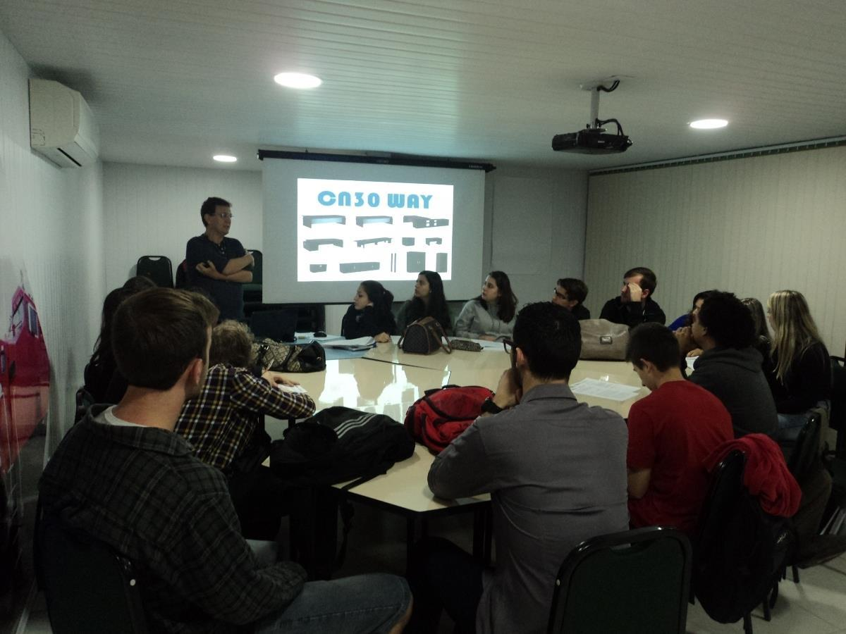
EDUCAÇÃO, MÍDIA E CIBERCULTURA
Princípios Teóricos e Metodológicos das Mídias e
Cibercultura na Educação.
Multimídia e vídeo digital no ensino e aprendizagem
A expressa necessidade de um maior envolvimento entre as áreas tecnológica e educacional é cada vez mais evidente. Hoje, a relação educação e tecnologia é presente em quase todos os estudos que analisam o contexto educacional.
Grinspun (1999), aponta que educação e políticas de ciências e tecnologia, ocupam lugar de centralidade nas decisões políticas em termos de qualificação dos recursos humanos, exigência de novos padrões de desenvolvimento.
O espaço educativo escolar deveria ser constituído de ambientes de troca de saberes e construção de reflexões e práticas transformadoras.

Slide 40
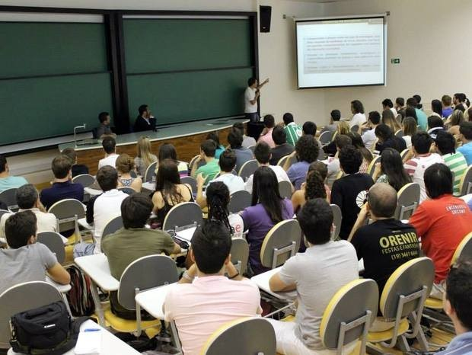
EDUCAÇÃO, MÍDIA E CIBERCULTURA
Princípios Teóricos e Metodológicos das Mídias e
Cibercultura na Educação.
Multimídia e vídeo digital no ensino e aprendizagem
No entanto, os alunos, muitas vezes, não encontram um ambiente em que possam discutir suas ideias e participar do ato de aprender, mutuamente.
Um dos problemas mais debatidos quando se fala em escola e os jovens de hoje é justamente o distanciamento que há entre a cultura escolar e a cultura da juventude.
Os conteúdos e conceitos aprendidos em sala de aula muitas vezes não fazem sentido para estes jovens que almejam um futuro que na maioria das vezes não está ligado ou relacionado com o que veem nas salas de aula.

Slide 41

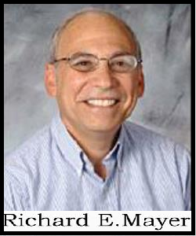
EDUCAÇÃO, MÍDIA E CIBERCULTURA
Princípios Teóricos e Metodológicos das Mídias e
Cibercultura na Educação.
A multimídia interativa permite uma exploração profunda devido à sua dimensão não linear. Através da multimídia tem-se uma nova estruturação de como apresentar, demonstrar e estruturar a informação apreendida.
O computador mediante texto, imagem e som interrompe a relação autor / leitor que é claramente definida num livro, passa para um nível mais elevado, reconfigurando a maneira de como é tratada esta relação.
A interatividade proporcionada pelos aplicativos multimídia pode auxiliar tanto na tarefa de ensinar quanto na de aprender.
Mediante estudos de Mayer (2001), quando a mensagem é pobremente desenhada, os alunos têm mais dificuldade em compreendê-la, sendo a carga cognitiva extrínseca elevada, quando a mensagem está bem estruturada e apresentada, a carga cognitiva é minimizada.

Slide 42
EDUCAÇÃO, MÍDIA E CIBERCULTURA
Princípios Teóricos e Metodológicos das Mídias e
Cibercultura na Educação.
Afirma que temos que nos envolver ativamente num processamento cognitivo para construirmos uma representação mental coerente.
Isso inclui prestar atenção, organizar a nova informação e integrá-la no conhecimento existente. Este processo envolve ativar o conhecimento na memória em longo prazo e trazê-lo para a memória em curto prazo.
Como resultado dos estudos realizados e dos pressupostos enunciados, Mayer (2000, p. 1-19) propõe sete princípios que devem estar subjacentes à concepção de um documento multimídia:
1. Os alunos aprendem melhor quando se combinam palavras e imagens do que só palavras — princípio multimídia;

Slide 43
EDUCAÇÃO, MÍDIA E CIBERCULTURA
Princípios Teóricos e Metodológicos das Mídias e
Cibercultura na Educação.
2. Quando palavras e imagens correspondentes estão próximas em vez de afastadas, por exemplo, no mesmo écran — princípio de proximidade espacial;
3. Quando palavras e imagens são apresentadas simultaneamente em vez de sucessivamente — princípio de proximidade temporal;
4. Quando palavras, imagens ou sons não relevantes para o assunto são excluídos — princípio de coerência; quando se utiliza animação e narração em vez de animação e texto escrito — princípio de modalidade;
5. Quando se utiliza animação e narração em vez de animação, narração e texto — princípio de redundância;

Slide 44
EDUCAÇÃO, MÍDIA E CIBERCULTURA
Princípios Teóricos e Metodológicos das Mídias e
Cibercultura na Educação.
6. E ainda analisando os sujeitos relativamente aos conhecimentos e à orientação espacial, concluiu que os sujeitos que se beneficiam mais de um documento multimídia são os que têm poucos conhecimentos relativamente e aos que já têm muitos conhecimentos;
7. Que são os sujeitos que têm elevada orientação espacial que mais se beneficiam comparativamente aos que têm pouca orientação espacial — princípio das diferenças individuais.
Neste contexto, dentre os usuários mais interessados em atividade deste gênero, como o vídeo digital, estão crianças e adolescentes, um público que crescentemente se identifica muito com esse tipo de mídia, dado seu caráter altamente motivacional.
Apesar de ser geralmente associada ao lazer e entretenimento a produção de vídeos digitais pode ser utilizada como atividade de ensino e aprendizagem com vasto potencial educacional ainda a ser explorado.

Slide 45
EDUCAÇÃO, MÍDIA E CIBERCULTURA
INTERVALO:
DE 15:00HS ÀS 15:15HS

Slide 46
Atividade Prática – Brainstorming
Lista das Atividades de Aula:
A partir da leitura do Texto 02:
Apresentar impressões em grupo sobre os seguintes pontos em destaque:
  1 – Com relação a teoria da complexidade, como podemos entender as possibilidades de tomadas de decisões relacionada com esses cenários;
  2 – Com relação ao exposto na teoria Cynefin, como esta pode ser incorporada aos conceitos de aprendizagem em redes.

Slide 47
EDUCAÇÃO, MÍDIA E CIBERCULTURA
APRESENTAÇÕES:
Brainstorming
Atividade Prática

Slide 48


EDUCAÇÃO, MÍDIA E CIBERCULTURA
Lembrem-se: o sucesso não ocorre por acaso!
Tenham sempre Força , Sabedoria e Beleza na condução de suas ações cotidianas.
OBRIGADO E ATÉ A PRÓXIMA AULA!
Prof. Msc. Adm. Eco. Luiz Lobato

